Slide 1
Развитие детей 2-3 лет
Педагог-психолог Пелевина В.А.
МДОУ «Детский сад №52»
Сентябрь 2022

Slide 2
Ориентиры развития
К трехлетнему возрасту ребенок становится более самостоятельным и приобретает много навыков самообслуживания. Наглядное мышление трансформируется в образное, развивается память, внимание, воображение. Малыш становится более коммуникабельным, учится дружить со сверстниками.

Slide 3
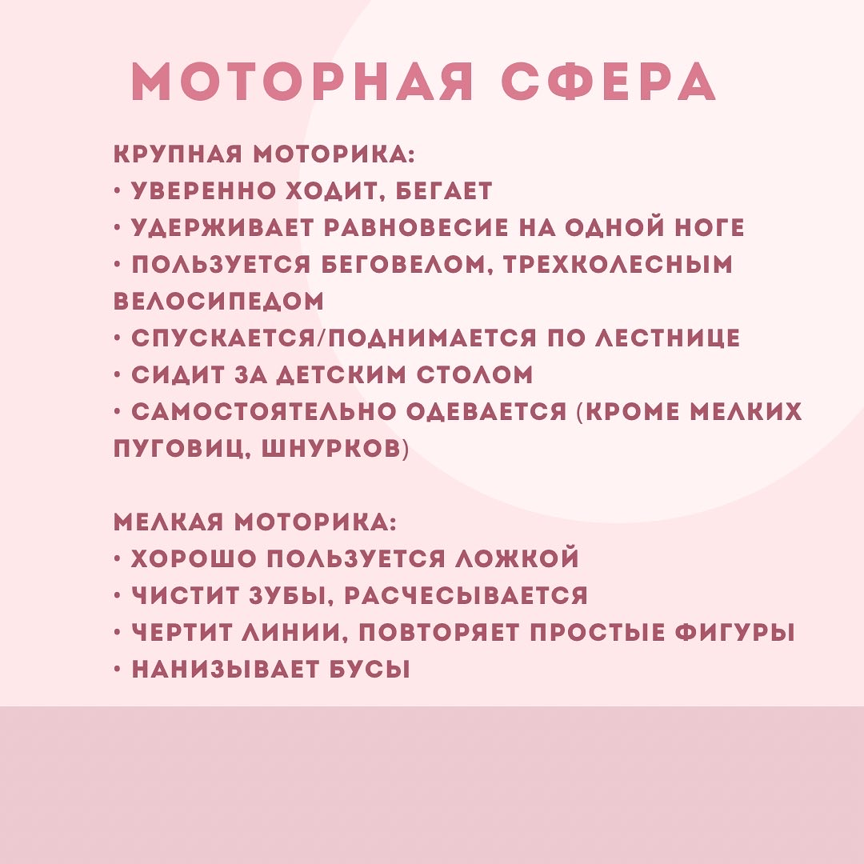
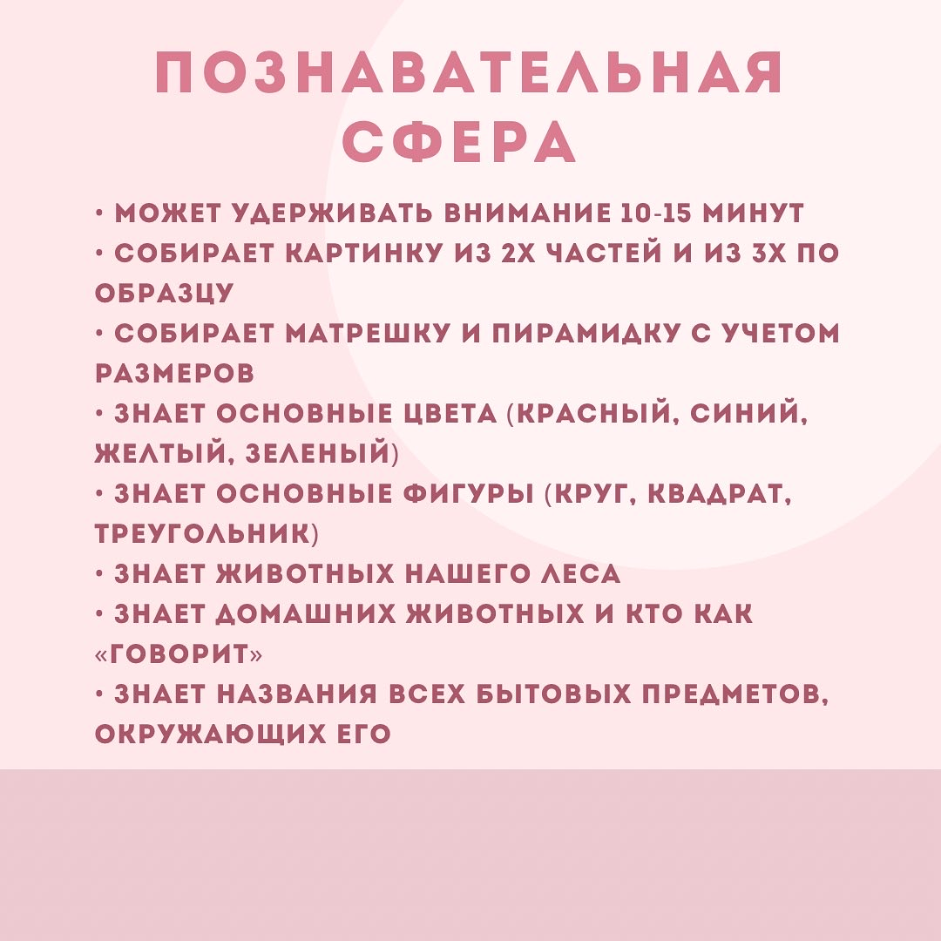

Slide 4
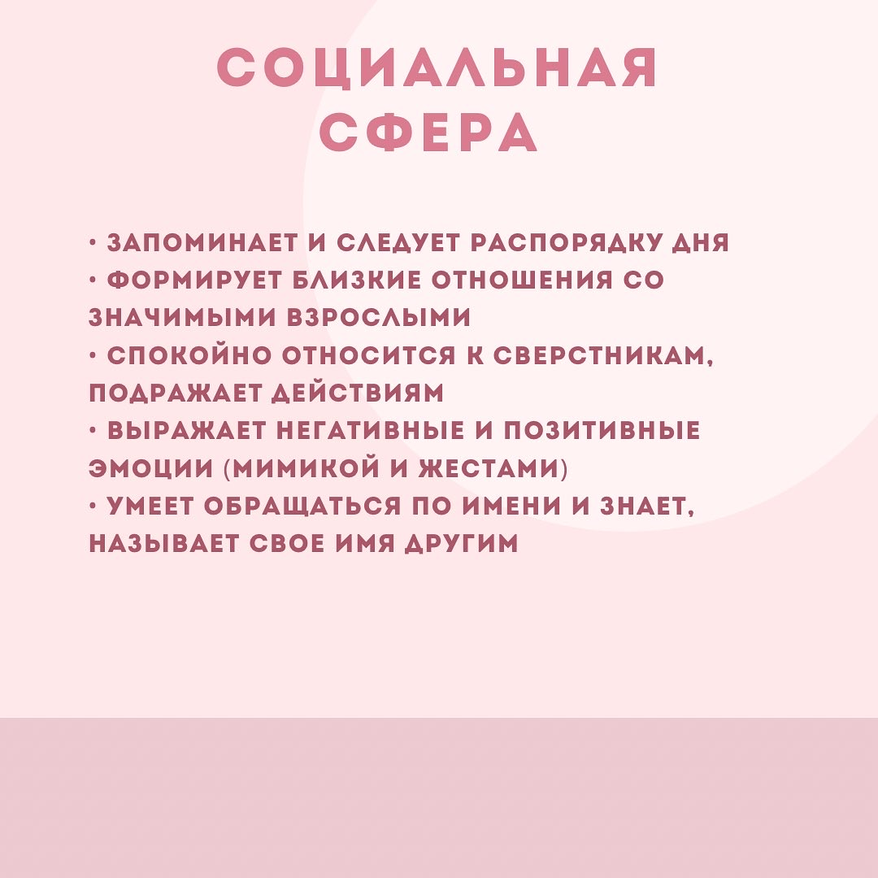
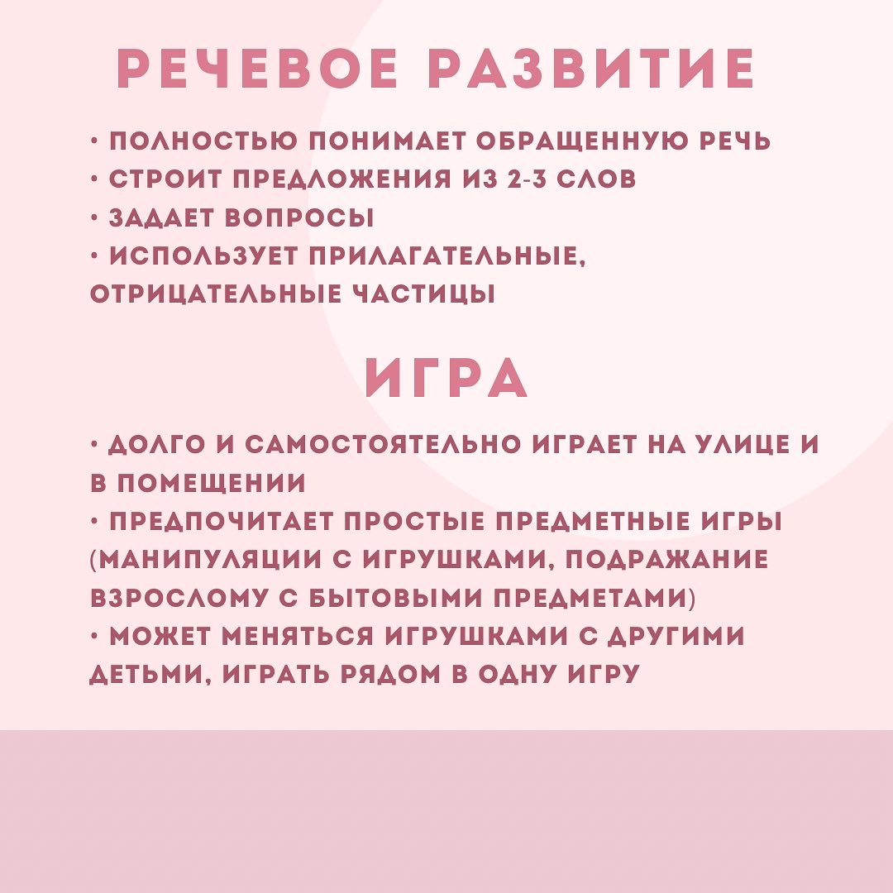

Slide 5
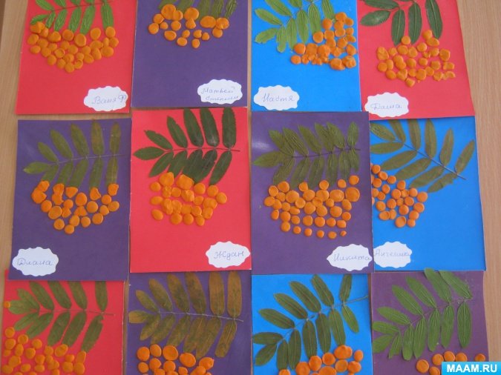

Slide 6
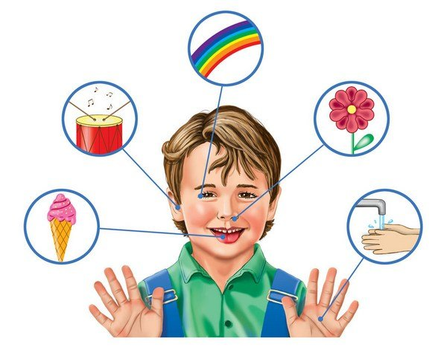
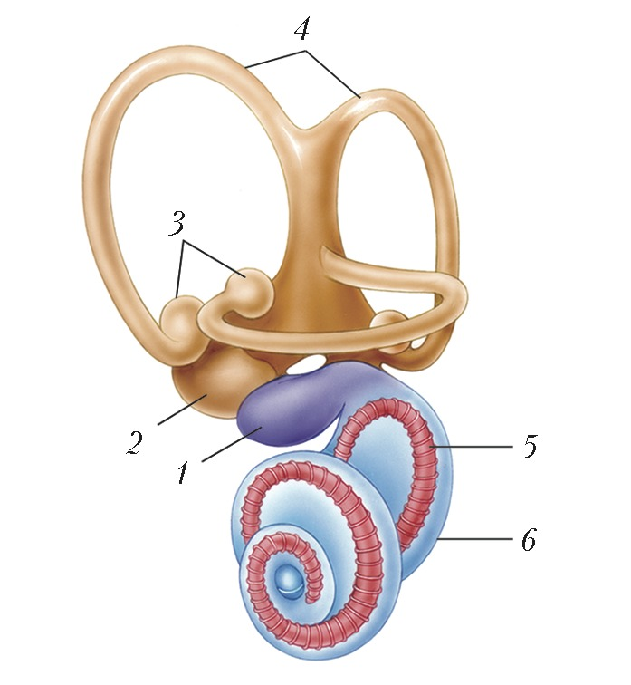
Сенсорное развития

Slide 7
Сенсорное развития

